Slide 1
PENGENALAN ICT KEPADA ICT
DEFINISI ICT
OLEH : PN NOOR SYAFIQAH BINTI NAPIAH

Slide 2
HASIL PEMBELAJARAN
Di akhir pembelajaran ini diharap pelajar:
Mengetahui definisi ICT.
Memahami konsep ICT dalam Pengajaran dan Pembelajaran.
Mengetahui kepentingan dan kelebihan penggunaan ICT dalam pengajaran dan pembelajaran awal kanak-kanak.

Slide 3
Media Yang Selalu Digunakan dulu kala....
Papan Tulis
Papan Hitam
Gambar
Model
Carta
Graf
Gambar Bergerak
Televisyen

Slide 4
APAKAH I.C.T???

Slide 5
Adakah komputer?

Slide 6
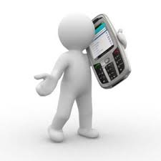
Telefon?

Slide 7
Televisyen?

Slide 8
Radio?

Slide 9
ICT adalah…

Slide 10
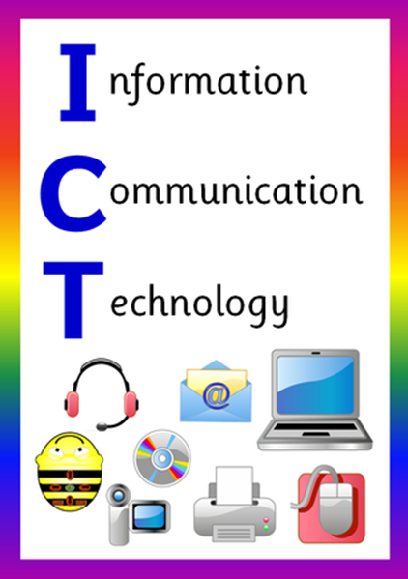
ICT merupakan akronim daripada perkataan “Information and Communication Technology” atau merujuk kepada Teknologi Maklumat dan Komunikasi.
ICT merupakan teknologi yang diperlukan untuk pemprosesan data.
Melibatkan penggunaan komputer dan perisian untuk mengubah, menyimpan, melindungi, memproses, memindah, melihat dan mendapatkan maklumat tanpa mengira tempat dan waktu.

Slide 11
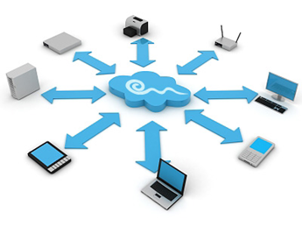
Informasi
Menurut Paisley dan Chen (1982) dipetik daripada Brown (1997), teknologi maklumat boleh ditakrifkan sebagai struktur dan fungsi.
Struktur adalah sistem pengekodan mesej supaya ia boleh disimpan, diambil dan dimanipulasikan.
Fungsi ialah sesuatu yang mengubah organisasi kognitif seseorang.
Maklumat boleh dikatakan sebagai sesuatu yang memberi kesan kepada cara seseorang berfikir. Ia terkandung dalam mesej yang boleh disimpan, dicapai dan dimanipulasikan.

Slide 12
Komunikasi
Komunikasi boleh dirumuskan sebagai proses penukaran maklumat.
Penyampaian dan penerimaan maklumat antara dua pihak atau lebih yang dapat difahami oleh kedua-duanya.

Slide 13
Teknologi
Teknologi disifatkan sebagai satu bentuk pemudah cara yang membolehkan pengaliran maklumat menjadi sangat pantas.
Teknologi komunikasi terdiri daripada perkakasan telekomunikasi yang digunakan untuk menyalur dan mengakses maklumat. Cth ialah satelit, telegraf, modem dan sebagainya.
Telekomunikasi berasal drpd Greek ’tele’ yang bermaksud ’sangat jauh’. Ia memerihalkan penghantaran maklumat dari jarak jauh tanpa mengubah kandungan maklumat tersebut.

Slide 14
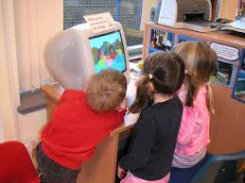
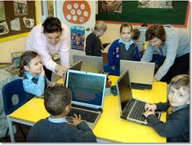
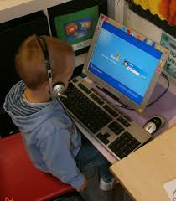
ICT UNTUK KANAK-KANAK

Slide 15
Menurut Burnett (2010) kanak-kanak masa kini membesar dalam textual landscape di mana mereka mempunyai pelbagai cara berinteraksi dan bermain dalam persekitaran yang dicipta melalui teknologi digital.

Slide 16
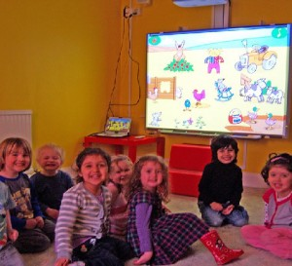
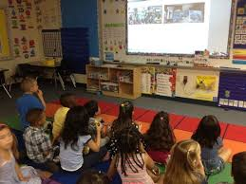
Penggunaan ICT dalam pengajaran dan pembelajaran kanak-kanak mempunyai banyak kelebihan iaitu:-
Kanak-kanak dapat meneroka dan mendapat penemuan kerana kaedah pembelajaran dijalankan berpusatkan kepada kanak-kanak
Dapat mempercepatkan proses pengajaran dan pembelajaran kanak-kanak TASKA/ TADIKA
Kanak-kanak dapat maklumat dan pengetahuan tentang pekara yang diminati
Perisian dan permainan yang berbentuk interaktif membantu kanak-kanak mencapai pelbagai kemahiran yang di perlukan oleh kanak-kanak
ICT boleh membantu kanak-kanak menghasilkan sesuatu yang kreatif.

Slide 17
KEPENTINGAN ICT DALAM PEMBELAJARAN AWAL KANAK-KANAK
Prepared by Noor Syafiqah Binti Napiah

Slide 18
1.Meningkatkan kecekapan dan keberkesanan hasil pembelajaran.
Membantu guru untuk mendapatkan bahan pengajaran dan guru dapat membuat persiapan dan bersedia dengan lebih awal dalam menjalankan proses pengajaran dan pembelajaran.

Slide 19
2. Proses pengajaran dan pembelajaran akan lebih menarik dan berkesan
cth :powerpoint, flash, video, visual dan mereka hanya perlu mengaplikasikan alatan tersebut ke dalam proses pengajaran dan pembelajaran (PdP).
menjadikan proses PdP lebih aktif serta mewujudkan suasana pembelajaran yang menyeronokkan.
Ianya amat menarik kerana bercorak interaktif.
Dapat menggunakan pelbagai media seperti grafik, bunyi, audio dan video.

Slide 20
3. Mempelbagaikan proses pengajaran dan pembelajaran serta dapat mempertingkatkan kualiti pengajaran.
Kanak2 ada peluang luas dalam aktiviti pembelajaran berbanding tradisional.
ICT menyediakan kaedah dengan penekanan kepada penciptaan dan penerokaan secara aktif.
Kanak-kanak mencari bukan menerima secara satu hala.

Slide 21
4. Memberi peluang pembelajaran yang sama kepada semua kanak-kanak yang pelbagai keupayaan.
Di dalam sesebuah kelas tidak semua murid mempunyai kebolehan yang sama dalam menerima sesuatu yang di ajar oleh guru.
Walaupun terdapat murid yang agak lemah di dalam kelas, namun mereka juga boleh belajar dan menggunakan komputer di kelas.

Slide 22
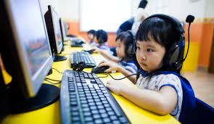
5. Kanak2 dapat membuat projek kelas menggunakan komputer dengan bantuan internet
Cth: di negara barat, kanak-kanak berumur empat tahun berpeluang untuk melayari laman web sekolah mereka dan memasukkan gambar mereka.
Selain itu, mereka juga boleh memasukkan suara mereka sekali.

Slide 23
6. Membantu kanak2 memperoleh maklumat dari seluruh dunia
Cth: Kanak2 di Malaysia boleh berinteraksi dengan kanak2 dari luar negara melalui skype

Slide 24
KEPENTINGAN PENGGUNAAN KEPERLUAN ICT DALAM PENGAJARAN DAN PEMBELAJARAN
Bahan multimedia yang mempunyai paparan grafik yang menarik dapat memberi kefahaman tentang sesuatu dengan tepat, menarik dan dengan kadar yang segera.
Bahan multimedia yang bercorak interaktif mampu menarik perhatian audien. Latihan secara interaktif berasaskan komputer adalah lebih berkesan , lebih menjimatkan untuk jangkamasa panjang dan meningkatkan motivasi

Slide 25
Pengunaan ICT dalam P&P merupakan salah satu cara meningkatkan keberkesanan proses pengajaran dan pembelajaran dengan menggunakan peralatan komputer yang menjadikan adunan audio, video, teks, grafik dan animasi sebagai media perantara yang mewujudkan suasana P&P yang menarik dan berkesan.

Slide 26
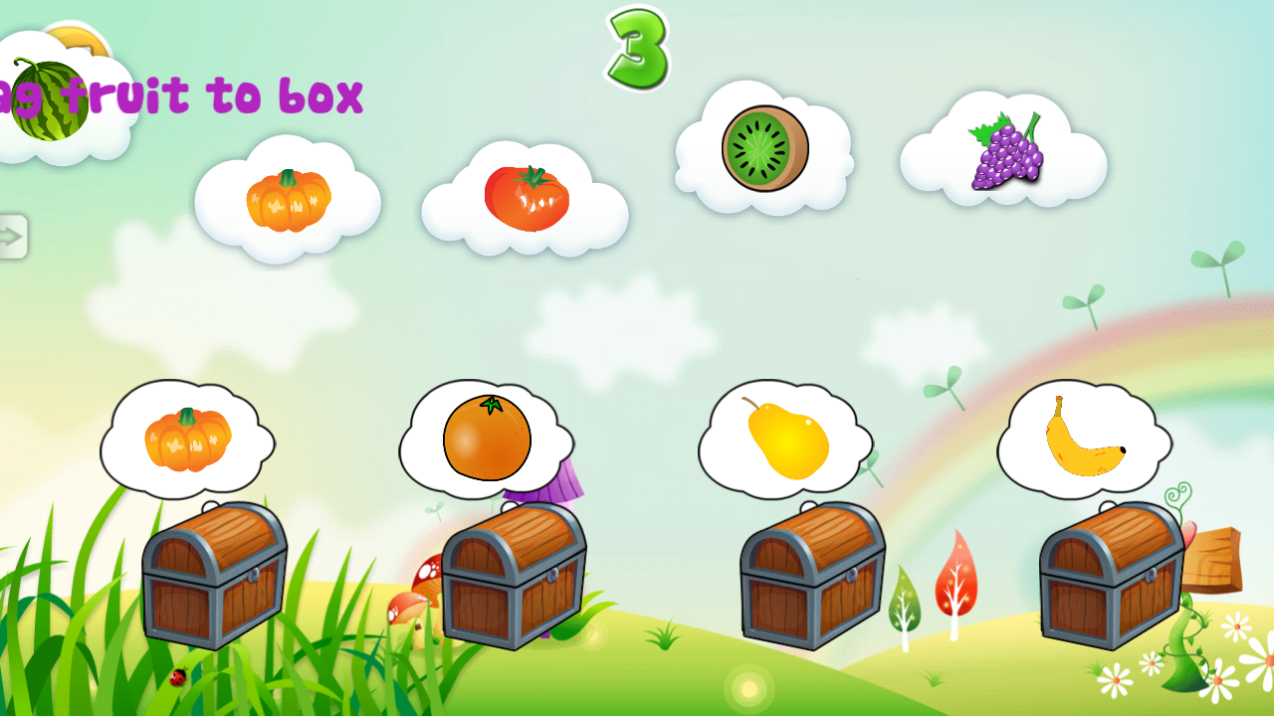

Slide 28
Membantu guru dan murid untuk lebih menguasai teknologi-teknologi terkini yang dapat membantu dalam memahami setiap subjek yang dipelajari serta menyimpan, memproses dan merekod setiap maklumat yang diperolehi. Bahan dapat digunakan berulangkali.
Memberi peluang pembelajaran yang sama kepada semua murid yang mempunyai pelbagai keupayaan.

Slide 29
Penggunaan peralatan seperti ICT amat penting dalam membantu murid untuk menjelajah dunia internet dan melalui internet, mereka dapat membuat banyak aktiviti yang melibatkan perkembangan kognitif kanak-kanak yang mendorong mereka terlibat secara lebih aktif dalam pembelajaran

Slide 30
THANK YOU

